Slide 1

이양 더 간지
Luxury Goods
Shopping Center
We provide good prices and services
Feel Way | www.howtofeelway.com

Slide 2
CONTENTS
1
2
3
4
주제 선정
메인페이지
서브페이지 1,2
제작 과정 및 역할분담
제작동기
주요 타겟층
메인 화면
로그인 화면
카테고리 및 상품정보
시연
역할분담
www.bizforms.co.kr

Slide 3
01
주제 선정
제작 동기
주요 타겟층
Bizforms
www.bizforms.co.kr

Slide 4
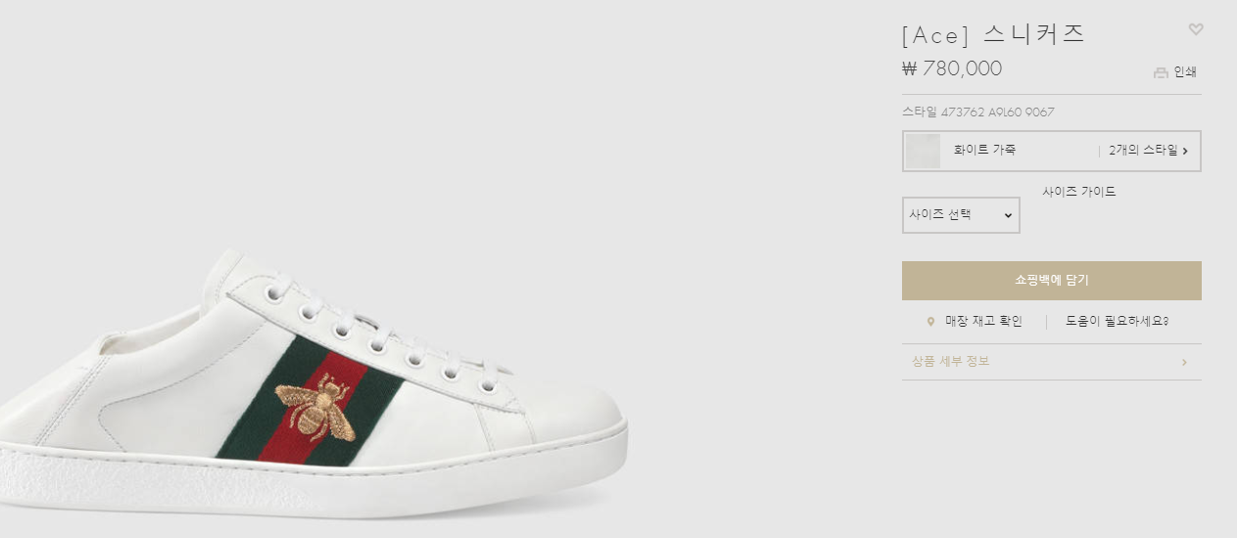

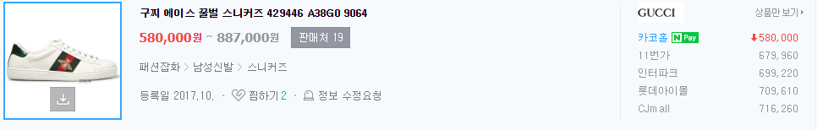
1. 제작동기
명품이나 고가브랜드 혹은 해외 브랜드 같은 경우에는 정식 수입업체보다 해외에서 직접적으로 들여오는 경우가 더 저렴하여 국내에 많은 사설 수입업체들이 많습니다.
하지만 가격들이 업체별로 차이가 많이 나서 검색을 많이 하지 않으면
눈뜨고 코 베이기가 쉽습니다.
그래서 사설, 정식 업체들을 한 곳으로 모았습니다.

Slide 5
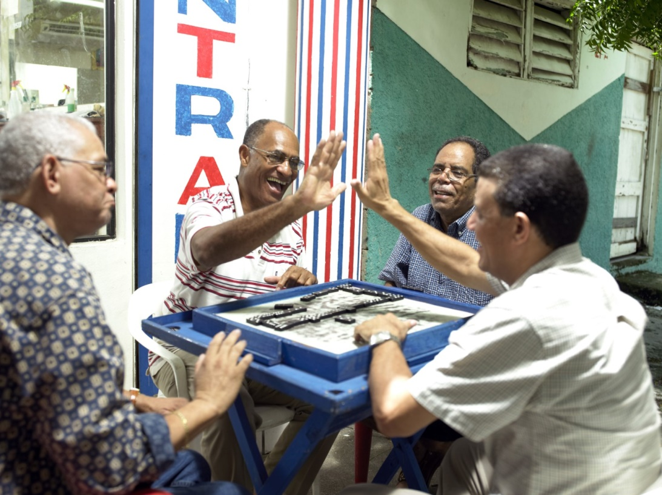


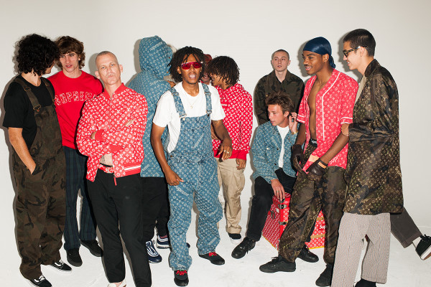
2. 주요타겟층
컴알못 중장년층
인터넷이 낯설은 여성분들
비싼 제품의 가격을 저렴하게 구매하고 싶으신분
안전하고 믿을만한 사이트에서 구매하고 싶으신분

Slide 6
02
메인 페이지
메인 화면

Slide 7
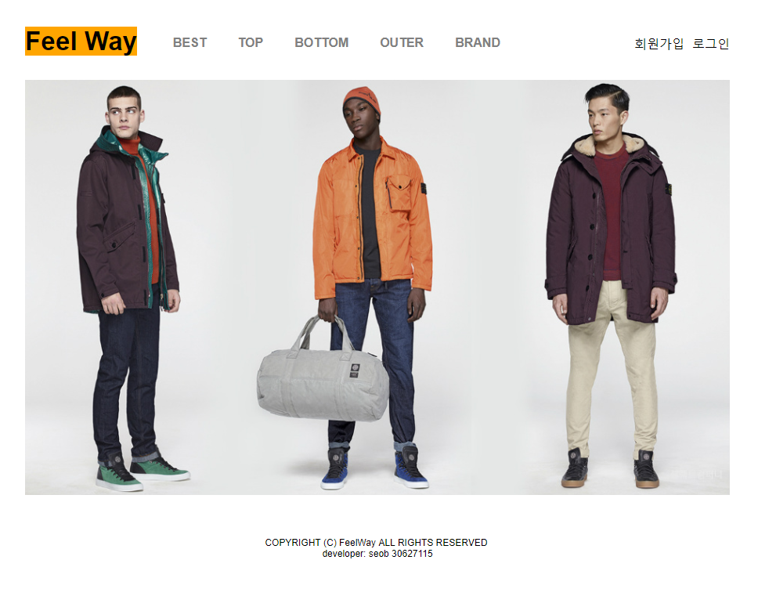
1. 메인페이지

Slide 8
03
서브페이지 1,2
로그인 화면
카테고리 및 상품정보
시연

Slide 9
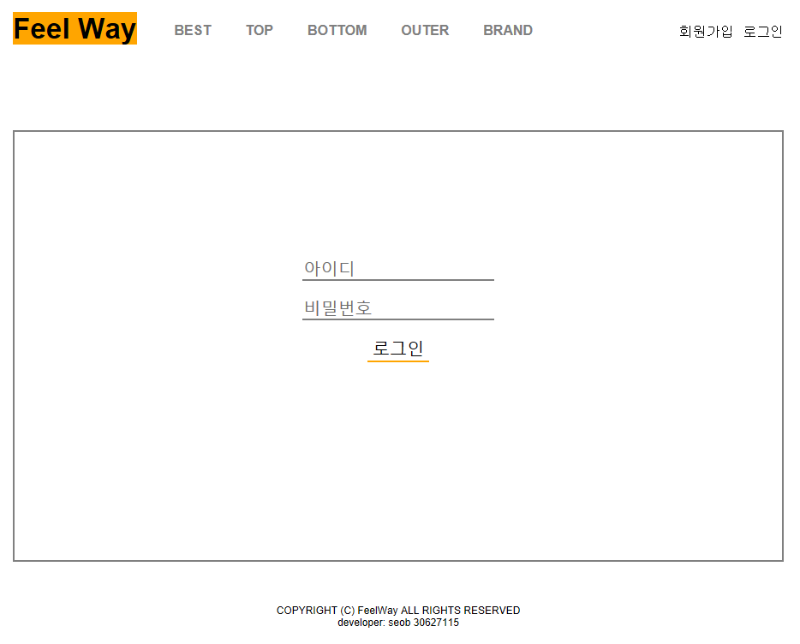
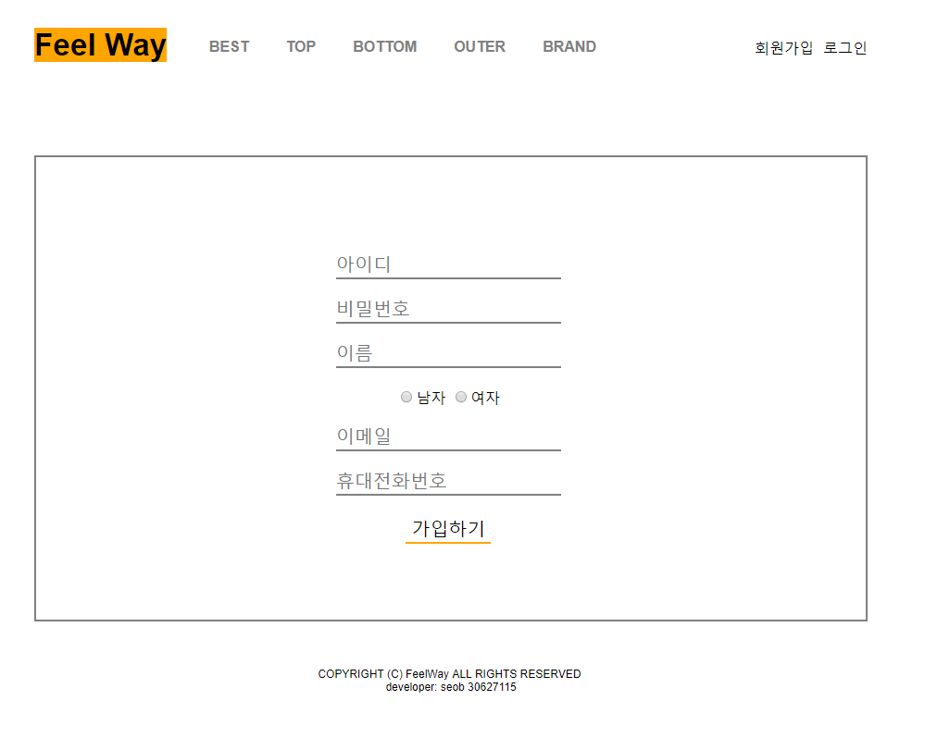
1.로그인 화면

Slide 10
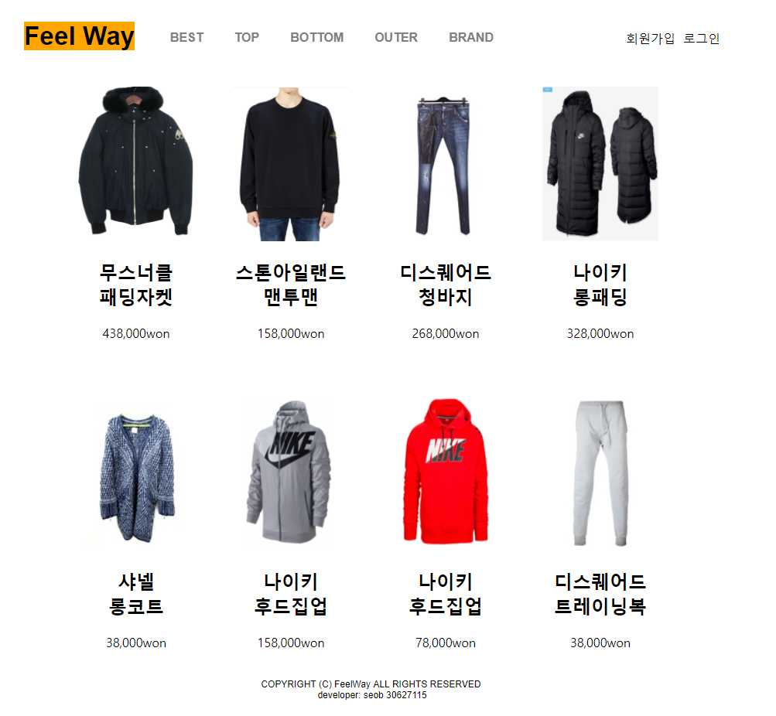
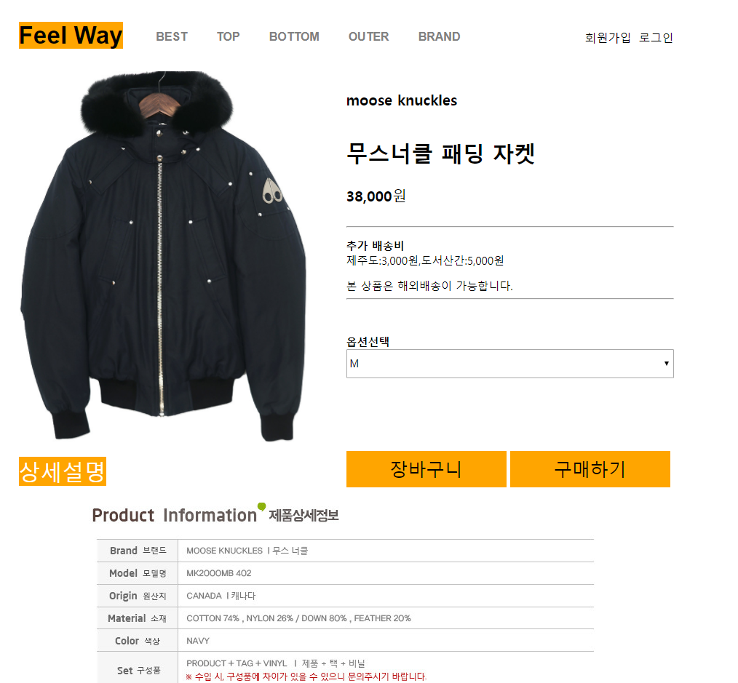
2.카테고리 및 상품정보

Slide 11
3.시연

Slide 12
04
역할분담
역할 분담

Slide 13
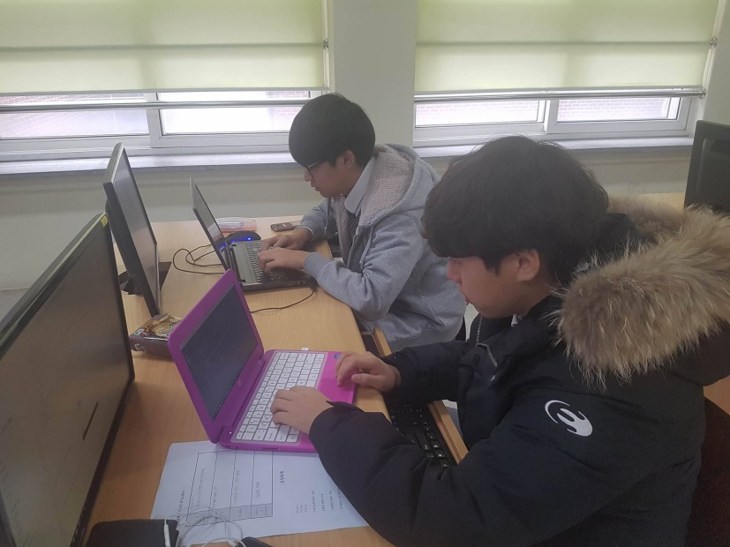
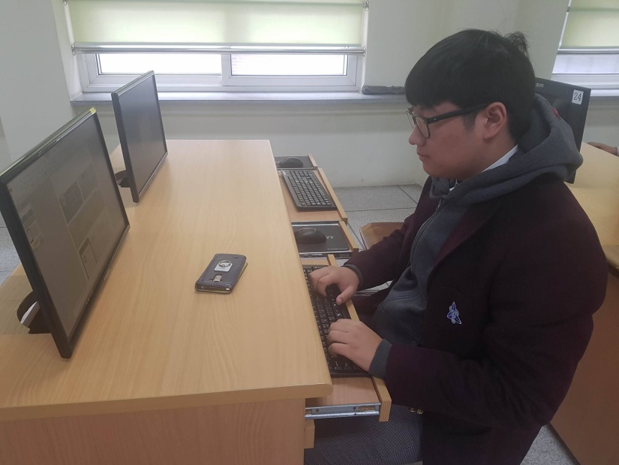
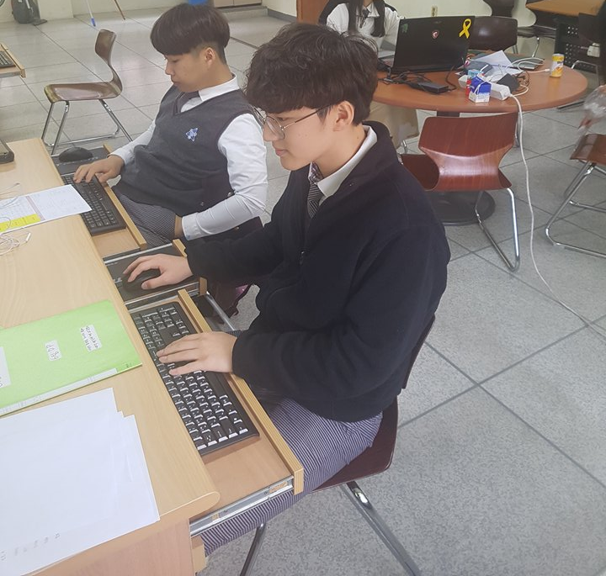
1.역할분담
김종재 - 메인코딩
김정섭 - 메인코딩
예인해 - 우드락
조경서 – ppt제작 및 자료조사, 발표

Slide 14
PROJECT IYANGTHEGANZI
THANK YOU
Thank you for having listened to me so far.
Thank you so much for helping us here.
Good job. hey guys.
Feel Way
www.howtofeelway.com

